Slide 1
GrowthPilot AI
Müşteri operasyonları, açıklanabilir hareketsizlik riski ve denetimli pazarlama eylemi
Samsung Innovation Campus · Grup 7 · Şahin Başcı
Nihai yerel kanıt paketi · 9 Eylül 2026
Yapay zekâ desteği açıklanmıştır · İnsan incelemesi gereklidir

Slide 2
OPERASYON SORUNU
02
Kanıt izi parçalandığında pazarlama kararları başarısız olur
01
Müşteri bağlamı
CRM notları ve rıza, sipariş ve değerden kopuktur.
Darboğaz, gösterge paneli eksikliği değildir.
02
Ticari gerçek
Stok, iade ve gelir tanımları dosyalar arasında değişir.
Sorun, veriden incelenmiş karara uzanan izlenebilir yolun olmamasıdır.
03
Ücretli medya
GrowthPilot kaynak, kiracı kapsamı, rıza ve onayı bu yolun parçası yapar.
Sağlayıcı ölçütleri tutarlı kaynak ve kimlik olmadan gelir.
Proje problem çerçevesi; ticari sonuç iddia edilmez.
Yapay zekâ desteği açıklanmıştır · İnsan incelemesi gereklidir

Slide 3
ÜRÜN
03
Tek yönetişimli akış, kaynak veriyi insan eylemine bağlar
1 · AL
2 · SAKLA
3 · ANALİZ ET
4 · İNCELE
5 · UYGULA
Doğrulanmış içe aktarımlar
ve sağlayıcı bağdaştırıcıları
→
Standart kayıtlar
ve PostgreSQL RLS
→
Sürümlü KPI, RFM
ve hareketsizlik puanı
→
Açıklama, rıza
ve kitle anlık görüntüsü
→
Onay zorunlu
acil durdurma açık
Her zaman geçerli denetimler
Kiracı kapsamı · sunucu RBAC · sağlama toplamı · rıza · onay · denetim
Yerelde uygulandı; canlı sağlayıcı yürütmesi kapalıdır.
Yapay zekâ desteği açıklanmıştır · İnsan incelemesi gereklidir

Slide 4
VERİ VE HEDEF
04
Deney, rastgele bölme yerine zamanı koruma sınırı yapar
UCI Online Retail II
CC BY 4.0 · DOI 10.24432/C5CG6D
EĞİTİM
7 kesim
20.677 satır
1,067,371
5,942
90 gün
DOĞRULAMA
2011-03
3.349 satır
işlem satırı
tanımlı müşteri
gelecek hareketsizlik penceresi
KALİBRASYON
2011-06
2.659 satır
TEST
2011-09
2.772 satır
Özellikler yalnız kesim öncesi olayları kullanır; her etiket penceresi tam gözlenir.
Gelecek hareketsizliği operasyonel vekildir; gerçek kayıp veya kampanya nedenselliği değildir.
UCI Online Retail II profili ve zamansal veri bölümü eserleri.
Yapay zekâ desteği açıklanmıştır · İnsan incelemesi gereklidir

Slide 5
MODEL KEŞFİ
05
Kanıt, kavramda öngörülenden daha yalın modeli seçti
Doğrulama PR-AUC
İyileştirme için seçildi
0.805322
0.805223
0.803517
0.715529
Düzenlileştirilmiş
lojistik regresyon
0.577187
C = 0.01 doğrulama PR-AUC'yi 0.812223'e çıkardı. Sigmoid kalibrasyon ve yaklaşık %10 eşik testten önce donduruldu.
LightGBM yalnız ilk kavramda öngörüldüğü için seçilmedi.
Yalnız projede yürütülen doğrulama · artifacts/ml/model_exploration.json.
Yapay zekâ desteği açıklanmıştır · İnsan incelemesi gereklidir

Slide 6
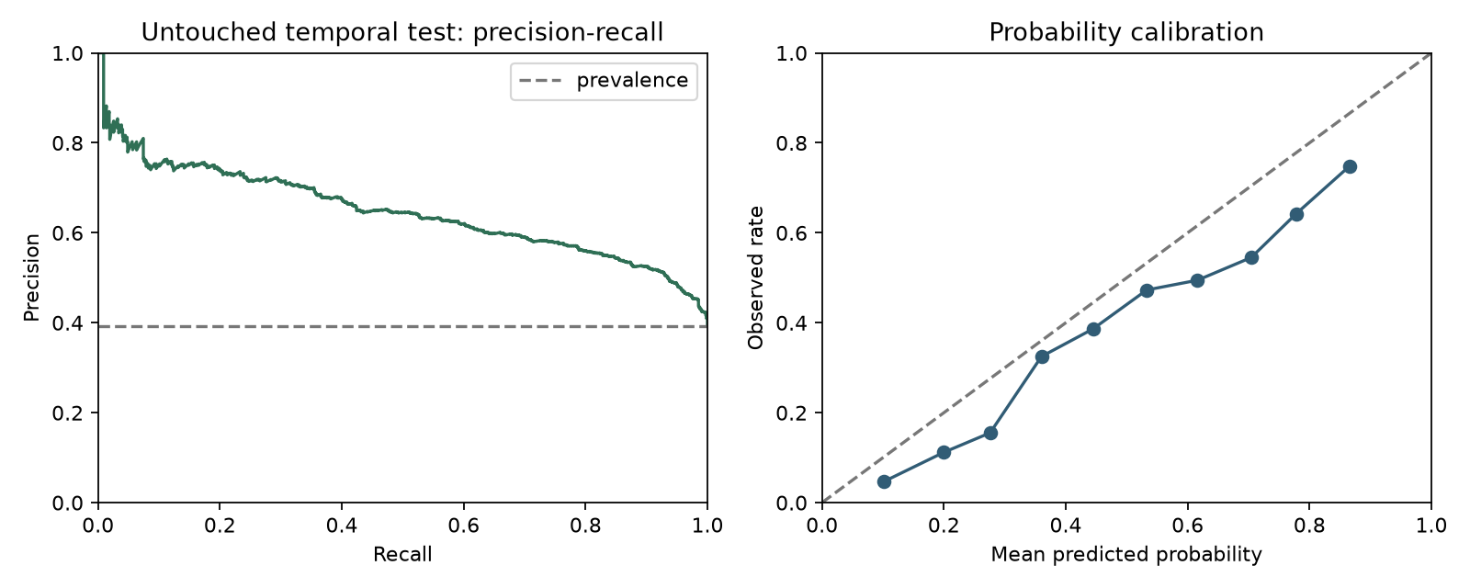
DOKUNULMAMIŞ NİHAİ DEĞERLENDİRME
06
Dondurulmuş test yararlı sıralama ve belirgin zamansal kayma gösterir
0.647525
0.765878
0.199854
1.904513×
PR-AUC
ROC-AUC
Brier
İlk %10 artış
Dondurulmuş eşik
302
müşteri seçildi
testin %10,8947'si
Kesinlik 0.735099
Duyarlılık 0.203857
F1 0.319195
2.772 satırlı 2011-09-01 bekletmesi · %95 PR-AUC GA [0.618131, 0.678937].
Yapay zekâ desteği açıklanmıştır · İnsan incelemesi gereklidir

Slide 7
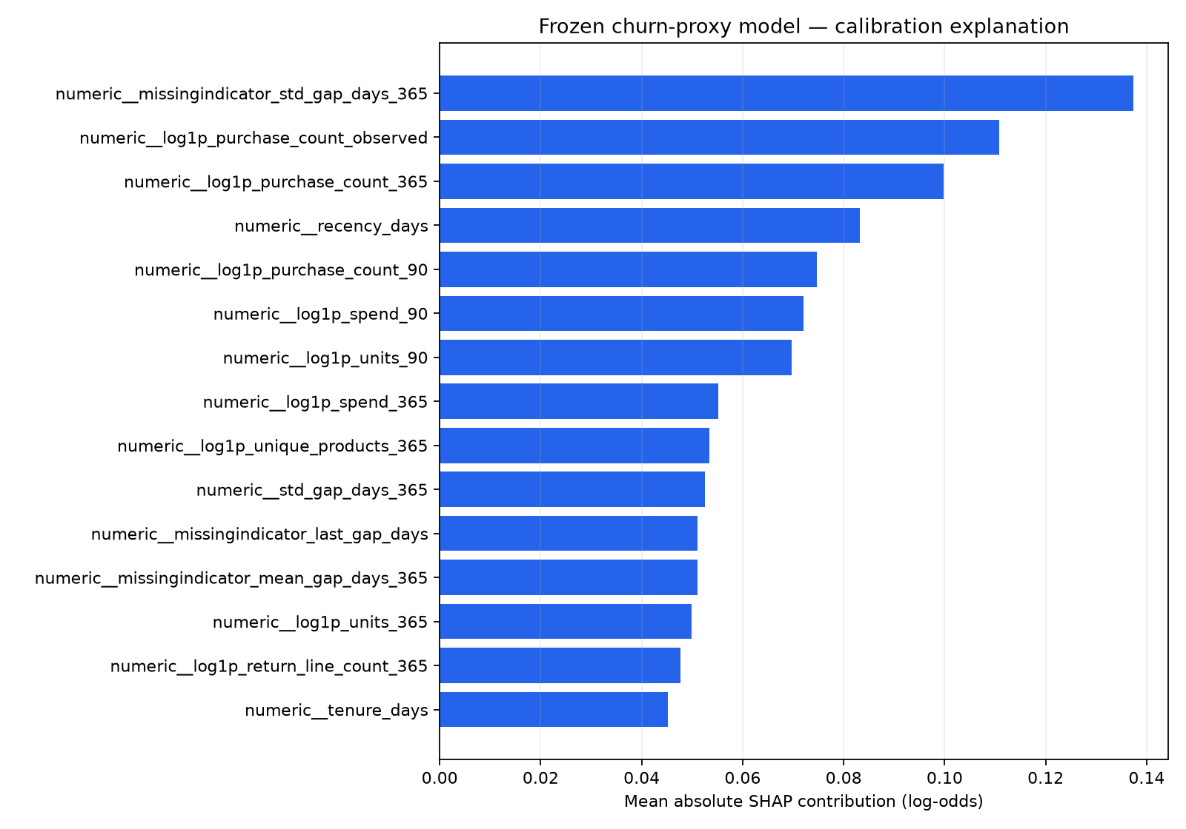
AÇIKLANABİLİRLİK VE SORUMLU YAPAY ZEKÂ
07
Puan incelemeyi besler, ancak eyleme asla yetki vermez
Doğrulanmış açıklama
Azami SHAP toplamsallık hatası
Kalibre log-olasılıkta 8,88 × 10⁻¹⁶
1
Güncel rıza
2
Uygun kitle anlık görüntüsü
3
Yetkili inceleyen
4
Açık onay
5
Acil durdurma + bütçe sınırı
SHAP, puanın oluşumunu açıklar; müşteri davranışının nedenini veya neyin değiştireceğini değil.
Proje açıklama eseri ve uygulanmış rıza/onay denetimleri.
Yapay zekâ desteği açıklanmıştır · İnsan incelemesi gereklidir

Slide 8
PROJE LİDERİ KARARI
08
Yerel kanıt hazır; üretim kanıtı dış doğrulamada bekliyor
Yerelde tamamlandı
Dış doğrulama hâlâ gerekli
✓ Kiracı güvenli CRM / ticaret / içe aktarma
○ Canlı Meta / Google / LLM / OIDC test ortamları
✓ Sürümlü analitik ve model kaydı
○ Tarayıcı erişilebilirlik ve yük doğrulaması
✓ Kitleler, onaylar ve denetim izi
○ Yönetilen yedekleme / geri yükleme provası
✓ Yazılı ödevler + final sunumu
○ Ek etki için rastgeleleştirilmiş pilot
İstenen karar: yerel paketi denetleyin. Yayın, dağıtım ve canlı harcama ayrı onaya bağlıdır.
Ücretli dağıtım veya canlı reklam harcaması yapılmadı.
Yapay zekâ desteği açıklanmıştır · İnsan incelemesi gereklidir

